Slide 1
Портфолио Т.А.Федосовой
МБДОУ «Детский сад «Радость»№ 55 г.Лесосибирска»

Slide 2
Введение
Федосова Татьяна Александровна
29.06.1974г.
Образование: г.Красноярск,Федеральное государственное образовательное учреждение высшего профессионального образования «Сибирский Федеральный университет»,2007г.
Специальность по диплому: «Дошкольная педагогика и психология»
Квалификация по диплому: « Преподаватель дошколной педагогики и психологии»
Дополнительное образование
Дата приёма на работу в детский сад: 01.10.2013г.
Должность :Воспитатель
Педагогический стаж на момент приёма в детский сад:18 лет.
Педагогический стаж в детском саду ( на момент приёма в детский сад):18 лет.

Slide 3
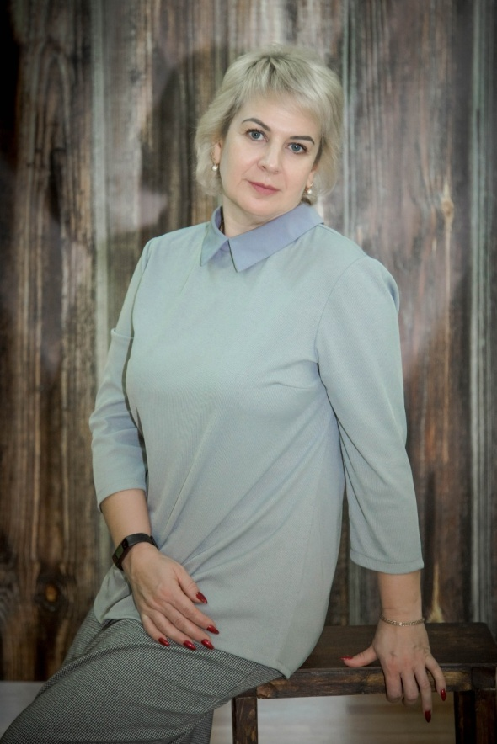
Эссе «Я и моя профессия»
«Профессии лучше мне и не надо, ведь я – воспитатель детского сада!»

Slide 4
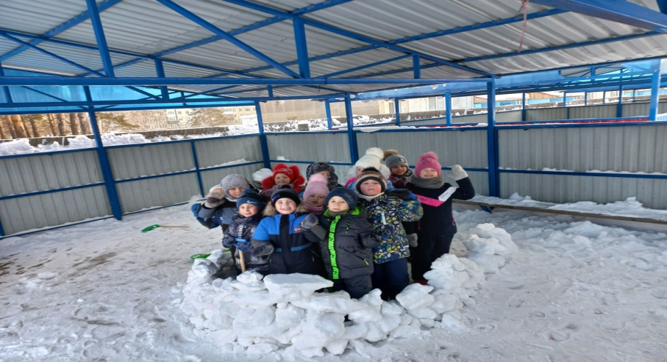
«Детство - каждодневное открытие мира»
В.А.Сухомлинский

Slide 5
Мой профессиональный путь предопределён был ещё в детстве. Как и все девочки, я играла в учительницу: усаживала кукол, а иногда и соседских ребятишек. Поэтому с выбором профессии было всё решено, ещё тогда, в детстве. Сначала я окончила Енисейское педагогическое училище, а потом уже поступила на дошкольное отделение СФУ.

Slide 6
Что значит для меня моя профессия? Это возможность увидеть, развить и воспитать в ребёнке всё лучшее, что в него заложила природа, возможность проживать этот прекрасный период дошкольного детства с каждым ребёнком отдельно и с группой в целом. Это возможность преумножать свой опыт от выпуска к выпуску, смотреть на мир глазами малышей и постоянно находиться в атмосфере детства. С каждым выпуском связан определённый отрезок моей жизни, нашей с детьми жизни. Это здорово, встречать выпускников и их родителей вспоминать различные ситуации, наши общие традиции. Не секрет, что приходится порой серьёзно призадуматься: нужно идти в ногу со временем, знать современные технологии, образовательные и профессиональные стандарты, постоянно быть в поиске: детей нужно увлекать, иначе они не пойдут за тобой. Чтобы держать «руку на пульсе» приходиться интересоваться не только методической литературой, но и современными детскими мультфильмами, передачами, знать название новых игрушек и различных игр, иначе никак. Чем воспитатель больше знает и умеет, тем легче и интереснее ему с детьми.

Slide 7
Профессия «Воспитатель» - это огромная ответственность и напряжение, ведь мы отвечаем за здоровье, моральное и нравственное, психологическое состояние подрастающего поколения, но вместе с тем – это «увлекательное путешествие» от малышей к выпускникам. Самой важной наградой считаю счастливые лица моих воспитанников и признательность родителей за свой труд «второй мамы».

Slide 8
Большое внимание уделяю воспитанию нравственности, дошкольный возраст является тем периодом в жизни ребенка, когда родители и воспитатели могут сделать значительный вклад в становление нравственных черт его характера, именно в дошкольном возрасте при целенаправленном воспитании закладываются основы моральных качеств личности. В работе по нравственному воспитанию использую дидактические игры, разыгрывание ситуаций, беседы, чтение художественной литературы, личный пример, всё это позволяет влиять на сферу чувств детей, воспитывать у них привычки нравственного поведения, постепенно развивать способность к оценке и взаимооценке, а также формировать правильное представление о моральных качествах людей и явлений общественной жизни.

Slide 9
Активно применяю в своей работе театрализованную деятельность, она помогает поддержать уверенность ребёнка, даёт возможность выразить себя, свои творческие способности, реализовать жизненный опыт через игровые ситуации. В нашей группе применяются различные виды театров, изготовленные как своими руками, так и с помощью родителей. Мы с детьми неоднократно ставили постановки и занимали призовые места( «Незнайка в Солнечном городе» Н.Носова, «Тараканище» К.И.Чуковского и другие).Театр радует детей, развлекает и развивает их. Именно поэтому театрализованную деятельность так любят дети, а педагоги широко используют её в решении многих задач, связанных с образованием, воспитанием и развитием ребёнка. Но не менее важно, что театрализованные занятия развивают эмоциональную сферу ребёнка, предоставляют возможность сочувствовать персонажам, сопереживать разыгрываемы

Slide 10
Ещё одно из важных направлений моей деятельности - воспитание интереса к книге. Современные дети и их родители уделяют книге недостаточно времени, предпочитая современные технические средства. С этой целью с младшей группы организую работу кружка по устному народному творчеству, привлекаю родителей к организации выставок книг по тематическим неделям, ежегодно провожу акции «Подари книгу», оформляю консультации и памятки о роли книги и чтения в целом, детской литературе посвящено родительское собрание.
Со своим воспитанниками мы принимаем участие не только в мероприятиях, проводимых внутри детского сада, но и в городских, краевых фестивалях и конкурсах. Стараюсь, чтобы каждый ребёнок участвовал в каком – либо конкурсе, поддерживаю, направляю, помогаю. Многие мои выпускники добились определённых успехов в спорте, учёбе, творческой деятельности, в выборе профессионального места учёбы и это очень радует, вдохновляет на дальнейшую работу.

Slide 11
Воспитатель- это больше, чем профессия, это образ мыслей, образ жизни. Быть воспитателем, не значит просто воспитывать, а увлекать детей в чудесную страну под названием «Детство». Стараюсь окружать детей заботой лаской и вниманием, при этом не забываю насыщать их необходимой информацией и навыками, соответствующими возрасту. От общения с детьми получаю очередной позитивный заряд творчества, обилие положительных эмоций. От родителей – понимание, поддержку и слова благодарности.
Моя работа приносит мне удовлетворение, потому что она любима и существует потребность спешить к детям, творить и создавать для детей и вместе с ними. Находиться рядом с детьми, значит постоянно расти профессионально, развиваться и не останавливаться на достигнутом. Считаю, что миссия воспитателя – делать детей счастливыми, успешными, социализированными к дальнейшему пути.

Slide 12
Папка профессиональных достижений

Slide 15
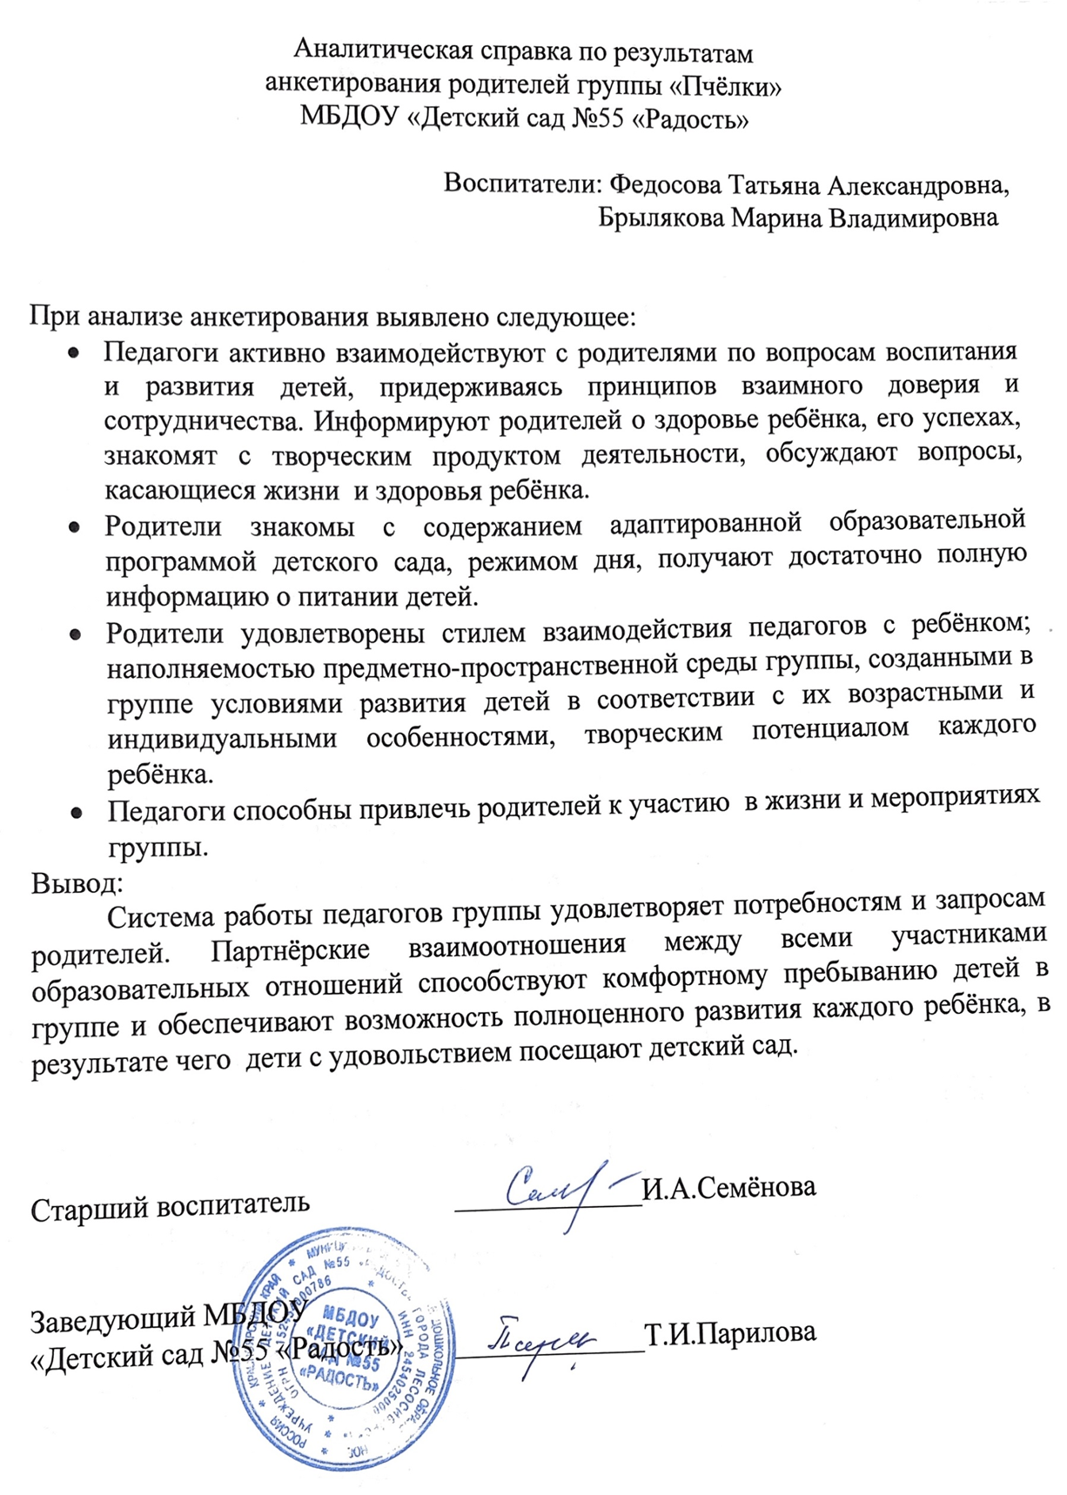

Slide 16
Папка достижений дошкольников

Slide 20
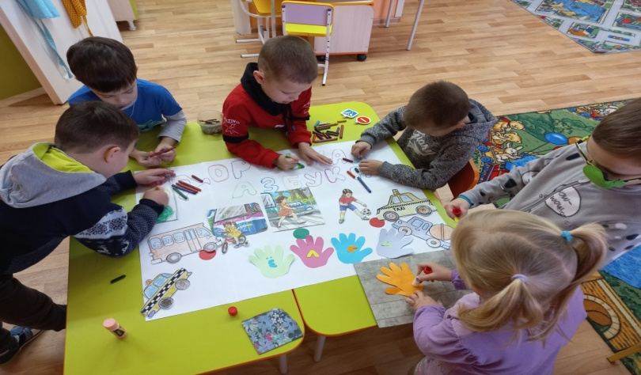
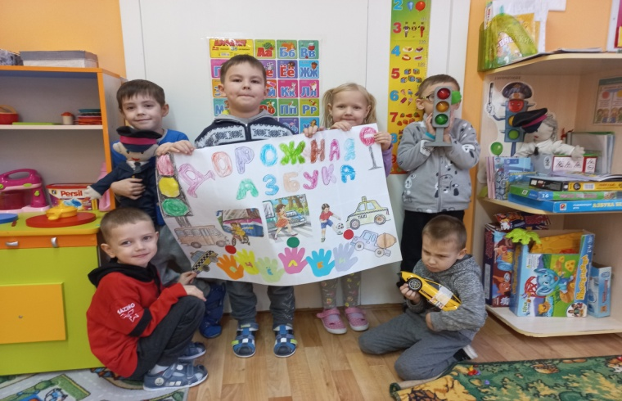
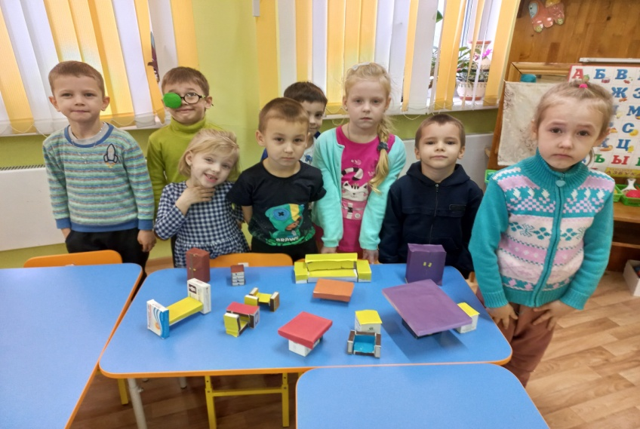
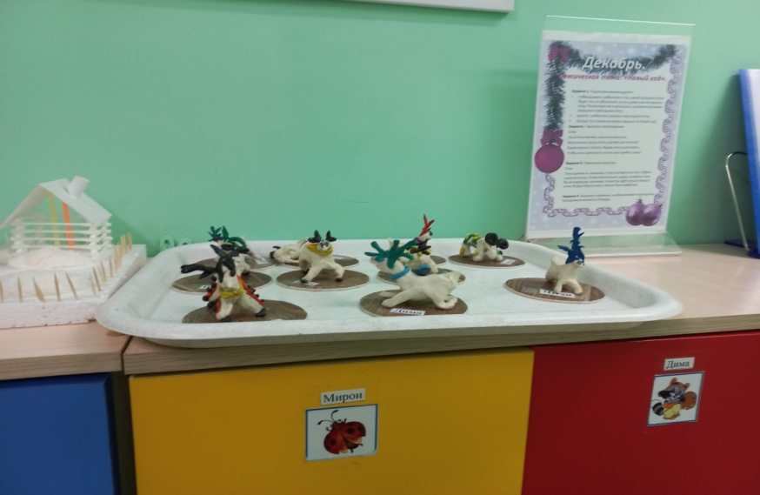

Slide 21
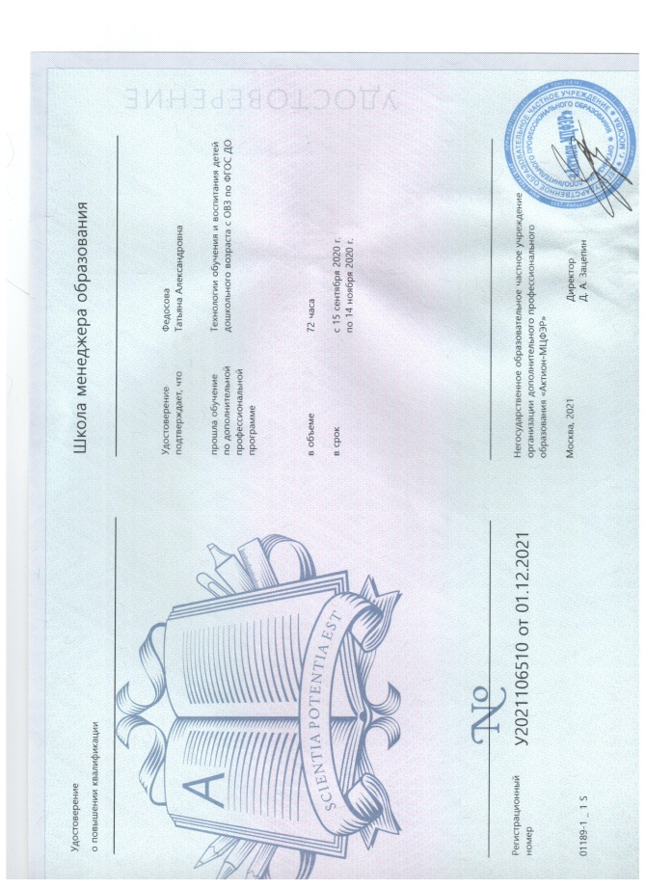
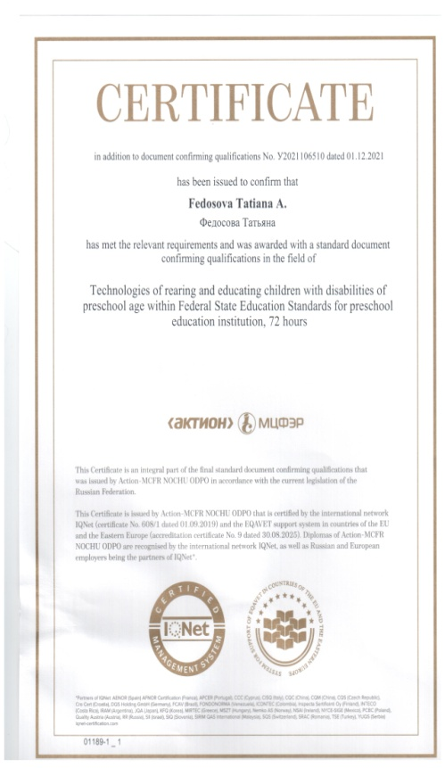
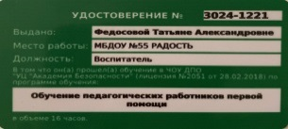
Папка подтверждающих документов

Slide 22
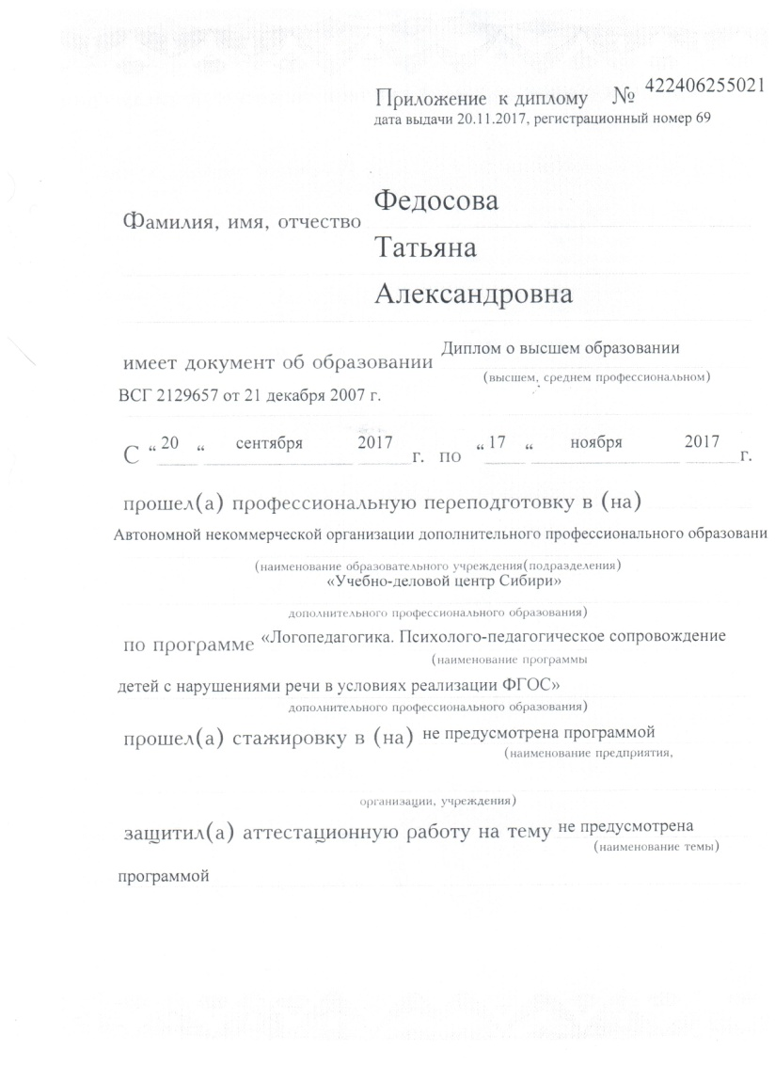
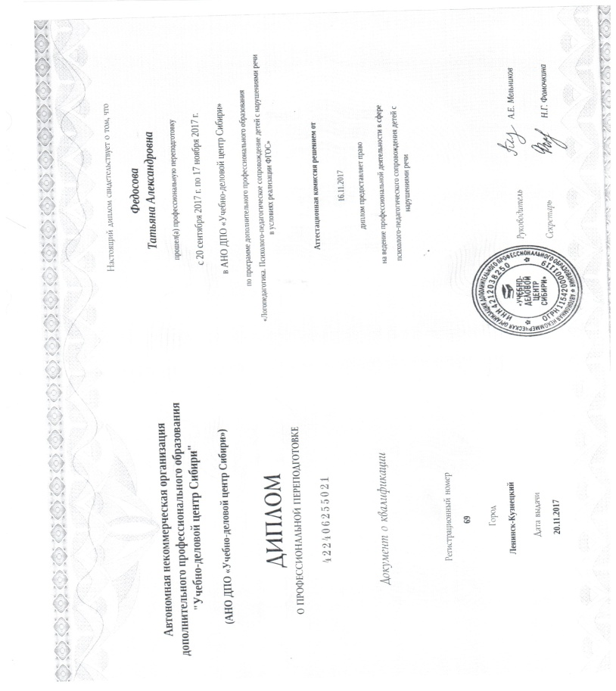

Slide 25
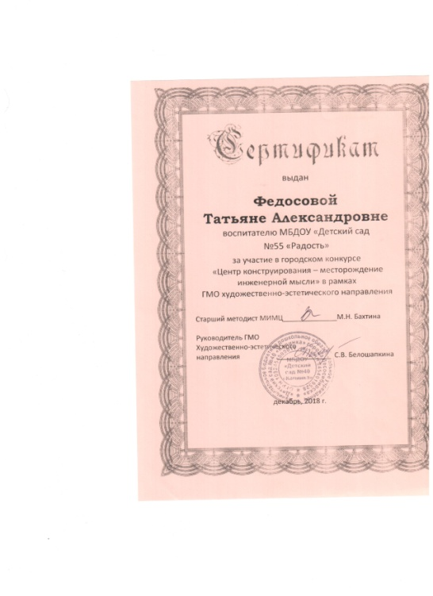

Slide 26
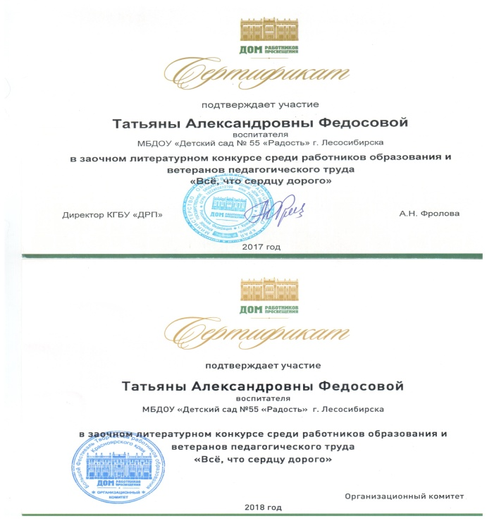

Slide 29
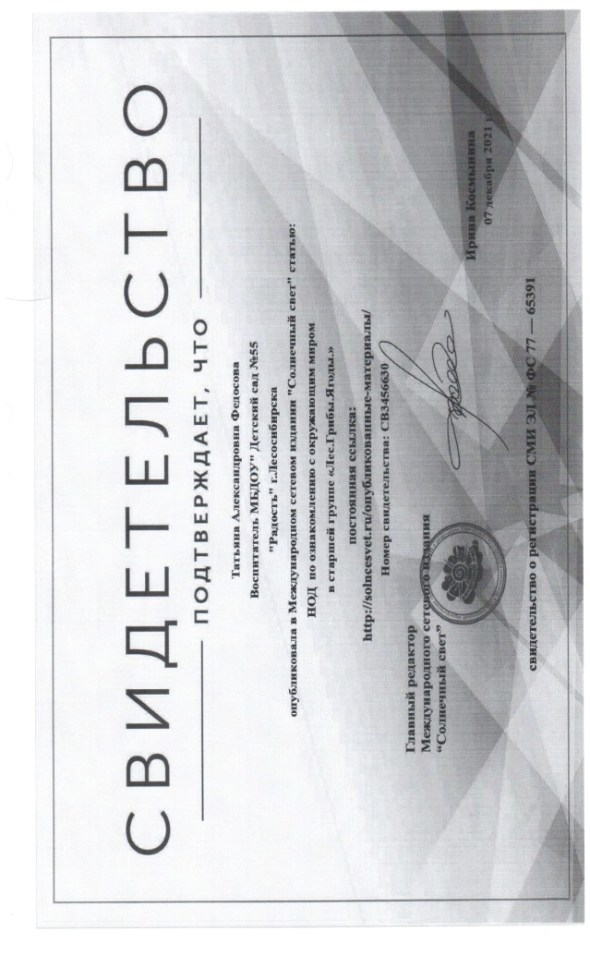
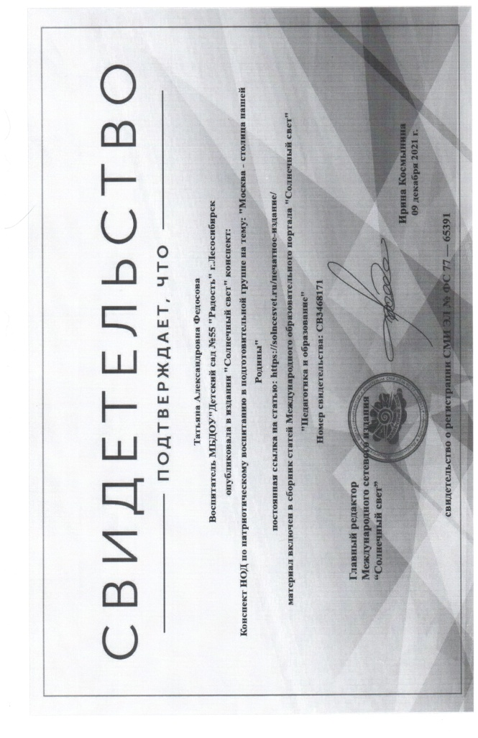

Slide 30
Папка экспертных оценок, отзывов, рекомендаций

